Slide 1
习题课
第二章
导数与微分
一、 导数和微分的概念及应用
二、 导数和微分的求法

Slide 2

定义
实质
变化率
概念
几何意义
切线斜率
与连续的关系
可导
连续
左右导数
可导的充要条件
求导公式
四则求导法则
反函数求导法则
求导法则
导数
复合函数求导法则
求法
隐函数求导法
对数求导法
参数方程求导法
相关变化率
高阶导数
利用定义推导求导公式、法则
应用
利用定义求某些特殊点导数
利用定义求极限

Slide 3
定义
思想
以直代曲
概念
几何意义
切线上点的纵坐标的增量
与可导的关系
可微
可导
微分公式
四则微分法则
微分
求法
微分法则
隐函数微分法
复合函数微分法则
函数值的近似计算
应用
函数增量的近似计算
误差估计

Slide 4






一、 导数和微分的概念及应用
导数 :
当
时,为右导数
当
时,为左导数
微分 :
关系 :
可导
可微

Slide 5
应用 :
(1) 利用导数定义解决的问题
1) 推出三个最基本的导数公式及求导法则
其他求导公式都可由它们及求导法则推出;
2) 求分段函数在分界点处的导数 ,
及某些特殊
函数在特殊点处的导数;
3) 由导数定义证明一些命题.
(2)用导数定义求极限
(3)微分在近似计算与误差估计中的应用

Slide 6

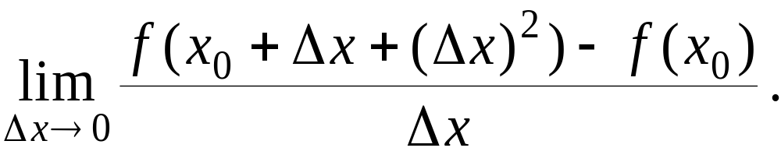
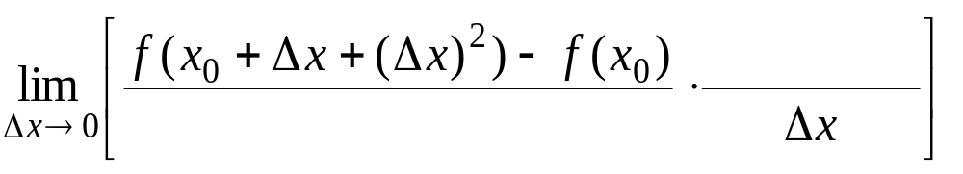
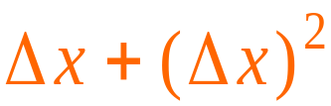

例1.设
存在,求
解:
原式=

Slide 7
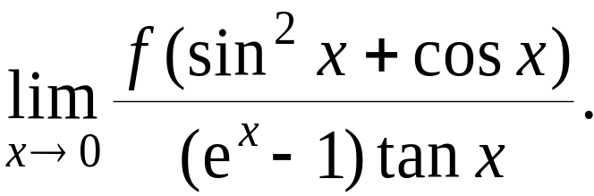


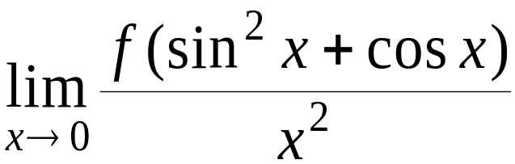



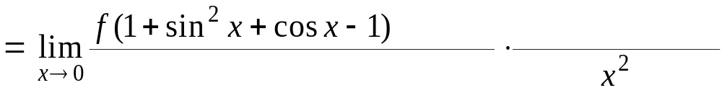


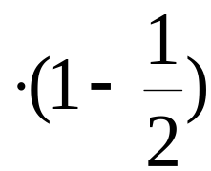
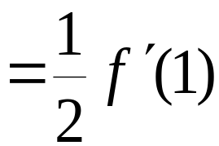

例2.
若
且
存在 , 求
解:
原式 =
且
联想到凑导数的定义式

Slide 8
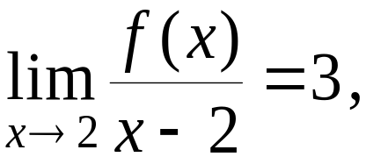



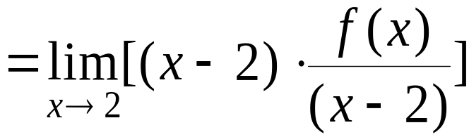

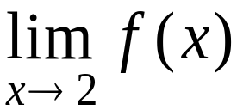

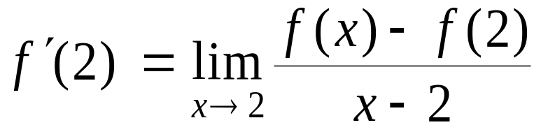
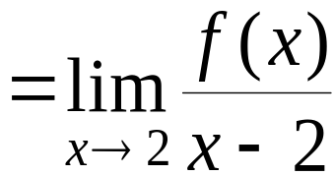

例3.设
在
处连续,且
求
解:

Slide 9
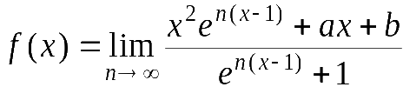




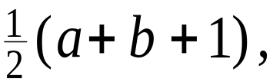

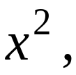






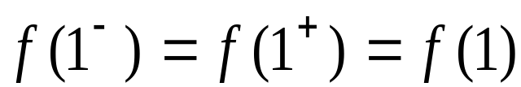


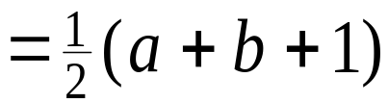


例4.设
试确定常数 a , b 使 f (x) 处处可导,并求
解:
得
即

Slide 10





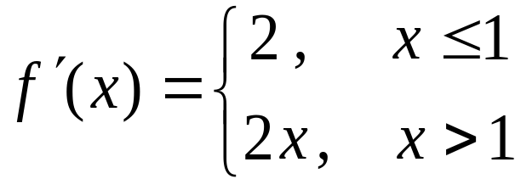

判别:
是否为连续函数 ?

Slide 11









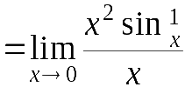


例5.
设
处的连续性及可导性.
解:
所以
在
处连续.
又
即
在
处可导 .

Slide 12
二、 导数和微分的求法
1. 正确使用导数及微分公式和法则
2. 熟练掌握求导方法和技巧
(1) 求分段函数的导数
注意讨论分界点处左右导数是否存在和相等
(2) 隐函数求导法
导出
对数求导法
转化
极坐标方程求导
(3) 参数方程求导法
(4) 复合函数求导法
(可利用微分形式不变性)
(5) 高阶导数的求法
逐次求导归纳;
间接求导法;
利用莱布尼茨公式.

Slide 13




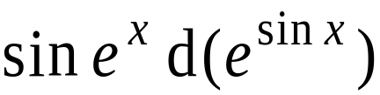
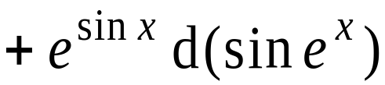

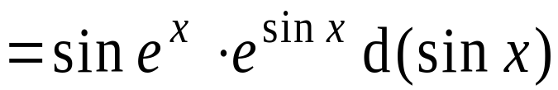
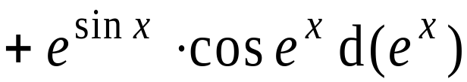
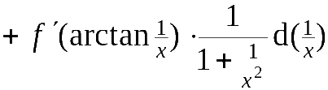
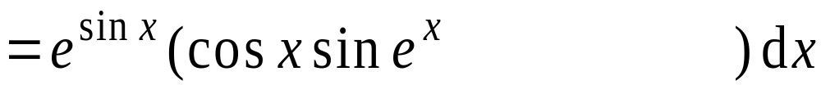



例6. 设
其中
可微 ,
解:

Slide 14



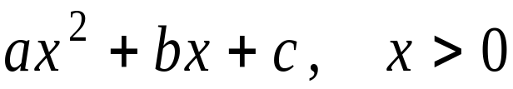


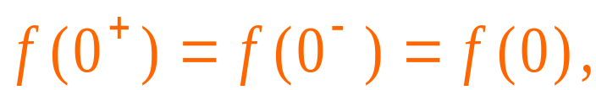


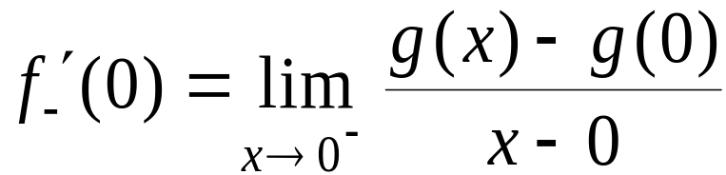

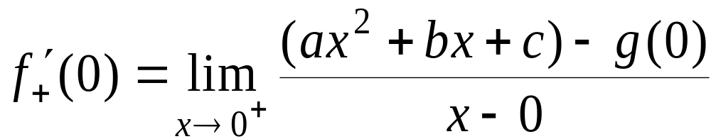


例7.
且
存在, 问怎样
选择
可使下述函数在
处有二阶导数.
解: 由题设
存在, 因此
1) 利用
在
连续, 即
得
2) 利用
而
得

Slide 15


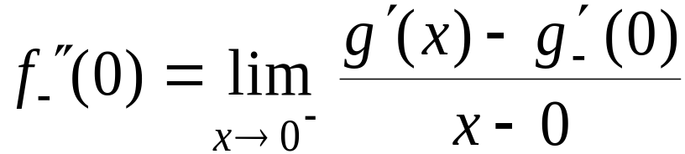

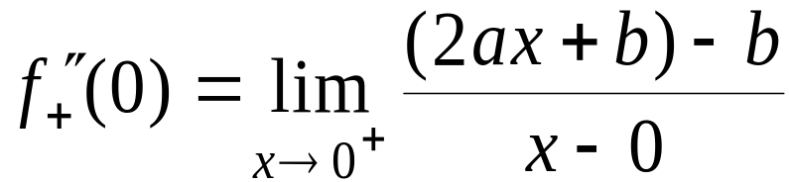

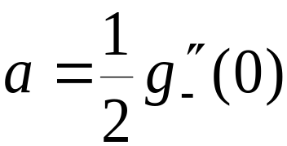
3) 利用
而
得

Slide 16
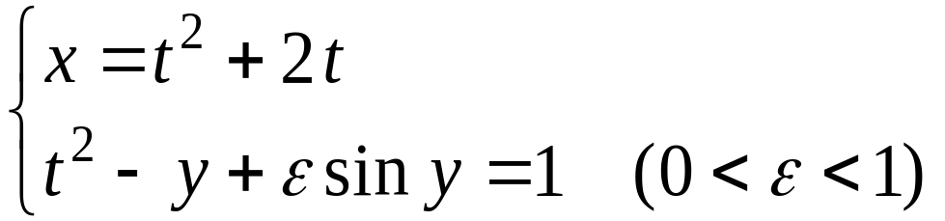






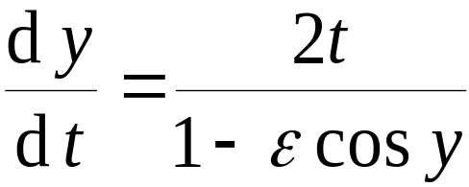



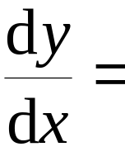
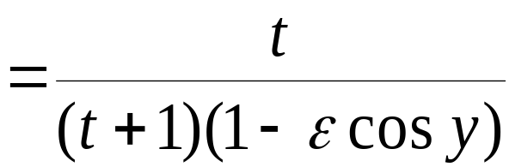

例8. 设由方程
确定函数
求
解:方程组两边对 t 求导,得
故

Slide 17
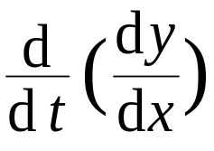
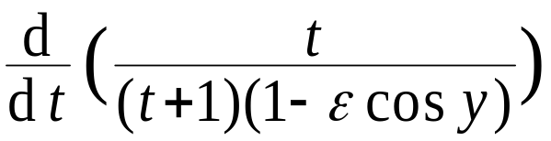
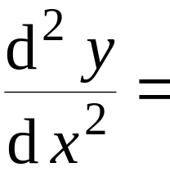






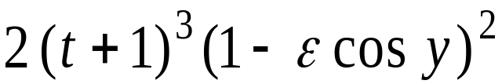
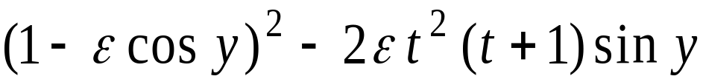

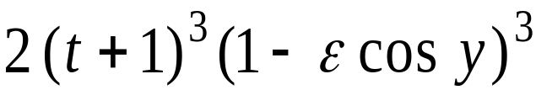

Slide 18
题型练习
（一）导数定义的应用
（二）显函数的求导法
（三）隐函数的求导法
（四）参数方程确定函数的求导法
（五）混合形式的函数的求导法

Slide 19
（一）导数定义的应用
1．求极限
2．求导数

Slide 20
1．求极限
(1)
抽象函数，必须用导数定义
例1
设
存在,
求
例2
设
求
补1
设
存在,
求
例3
设
存在,
求
(2)
具体函数，用导数定义更方便
例4
求
补2
求

Slide 21
2．求导数
(1)
用导数定义更方便
例5
设
求
例6
设
求
补3
设
求
(2)
分段函数在分段点处必须用导数定义
例7
设
求
例8
设
求

Slide 22
2．求导数
(3)
证明题
例9
设
证明

Slide 23
（二）显函数的求导法
1．
初等函数
例10
求下列函数的导数
(1)
注意化简
(2)
识别函数
(3)
搞清复合关系
(4)
适时使用对数求导法
补4
设
求

Slide 24
（二）显函数的求导法
2．
分段函数
例11
设
求
例12
设
存在,求
3．
抽象函数
例13
设
存在,
求
例14
设
存在,
求

Slide 25
（三）隐函数的求导法
例15
求下列方程确定的隐函数的导数
(1)
(2)
例16
设
求
例17
设
求

Slide 26
（四）参数方程确定的函数的求导法
例18
已知
证明:
(1)
(2)
例19
设
求

Slide 27
（五）混合形式的函数的求导法
例20
设
求
补5
设
求

